Slide 1
Grundlagenpraktikum: Rechnerarchitektur Simon Bußmann, Nico Lintner, Manuel Walter Mußbacher Technische Universität München

Slide 2
Gliederung
Problemstellung
▸Kantenerkennung
▸Kantenerkennung mit Sobel
Performanzanalyse
Ausblick
Quellen

Slide 3
Problemstellung
Wie erkennt man Kanten in einem Bild?
▸Was ist eine Kante?
▸Laplace-Filter, Scharr-Operator, Prewitt-Operator, Sobel-Operator, …

Slide 4
Repräsentation von BMP-Bildern
Farbbilder
▸ Speichern die Intensität der 3 Grundfarben in einem Pixel
Graustufenbilder
▸ Speichern nur die Helligkeit des Pixels

Slide 5
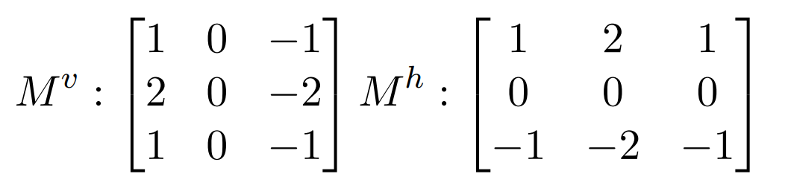

Kantenerkennung mit dem Sobel-Operator
Faltungsmatritzen
Sobel basiert auf den beiden Faltungsmatritzen $M^{v}$ und $M^{h}$:
▸ Werden zur Berechnung der vertikalen und horizontalen Kanten verwendet

Slide 6


Kantenerkennung mit dem Sobel-Operator
Anwendung am Beispiel
$$T$$
$$S$$
▸Die Werte von $T$ und $S$ sind gesucht

Slide 7



Kantenerkennung mit dem Sobel-Operator
Anwendung am Beispiel
1
0
-1
1
2
1
2
$$T_{v}$$
-2
0
$$S_{h}$$
0
1
0
-1
-1
-2
-1
▸Veranschaulichung:
Berechnung mit $M^{v}$ links und $M^{h}$rechts

Slide 8
Kantenerkennung mit dem Sobel-Operator
Anwendung am Beispiel
189
0
-226
189
378
184
$$T_{v}$$
0
$$S_{h}$$
510
-510
0
255
0
-255
-255
-470
-255
▸Wert umliegender Pixel mit darüberliegender Matrix multiplizieren

Slide 9
Kantenerkennung mit dem Sobel-Operator
Anwendung am Beispiel
189
0
-226
189
378
184
510
-37
-510
0
-229
0
255
0
-255
-255
-470
-255
▸Resultierende Produkte aufsummieren

Slide 10
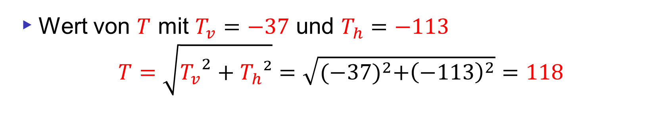
Kantenerkennung mit dem Sobel-Operator
Anwendung am Beispiel
$$T$$
$$S$$
▸Wert von $T$ mit $T_{v}=−37$ und $T_{h}=−113$
$$T=\sqrt{{T_{v}}^{2}+T_{h}²}=\sqrt{{(−37)}^{2}+{\left(−113\right)}^{2}}=118$$

Slide 11
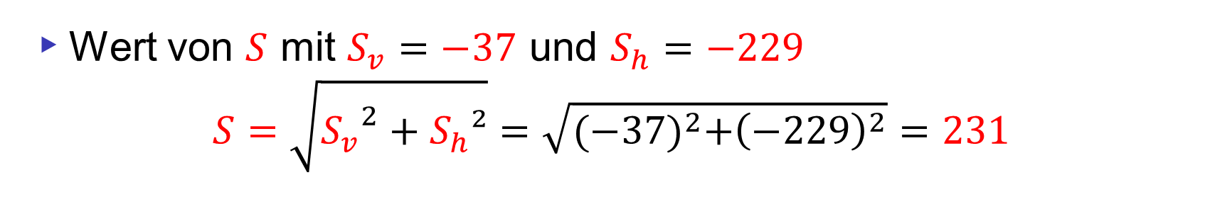
Kantenerkennung mit dem Sobel-Operator
Anwendung am Beispiel
$$T$$
$$S$$
▸Wert von $S$ mit $S_{v}=−37$ und $S_{h}=−229$
$$S=\sqrt{{S_{v}}^{2}+S_{h}²}=\sqrt{{(−37)}^{2}+{\left(−229\right)}^{2}}=231$$

Slide 12

Kantenerkennung mit dem Sobel-Operator
Anwendung am Beispiel
▸Anwendung auf alle Farbkanäle

Slide 13
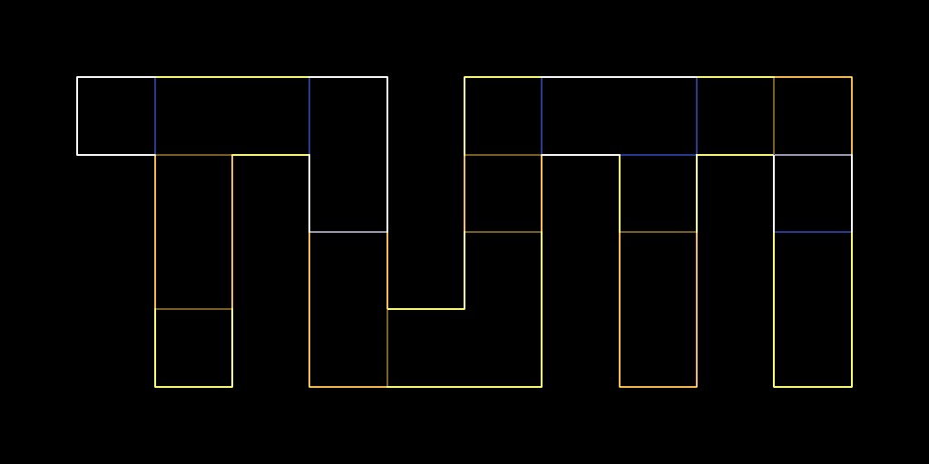
Kantenerkennung mit dem Sobel-Operator
Anwendung am Beispiel
▸Anwendung auf alle Farbkanäle

Slide 14
Performanzanalyse
Spezifikationen
6 Versionen (je 24 & 8 Bit Pixel)
▸ 0 & 3: Naive Implementierung
▸ 1 & 4: Implementierung mit SIMD
▸ 2 & 5: Implementierung mit Multithreading + SIMD
Technische Daten Messsystem
▸ AMD Ryzen-5 1600 (6 Kerne, 12 Threads), 16GB DDR4 RAM
▸ Betriebssystem: Manjaro 22.1.3 (Kernelversion 6.1)
Testdaten
▸ Gängige Bildgrößen und Formate
Compiler
▸GCC 13.1.1, -O3

Slide 15
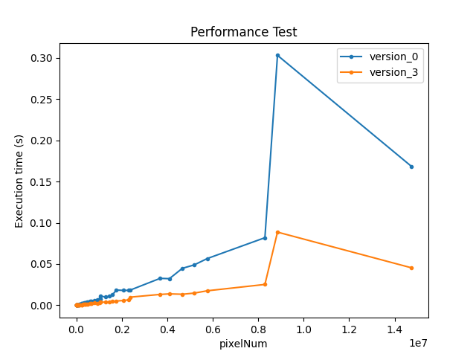
Performanzanalyse
Auffälligkeit bei naiver Implementierung (V0 bzw. 3)
▸Ausreißer erzeugt durch Stall-Zyklen

Slide 16
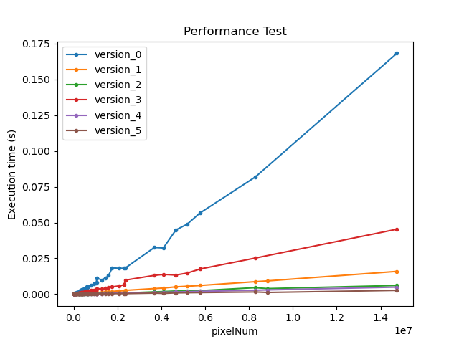
Performanzanalyse
Gegenüberstellung aller Versionen
Wenig überraschender Sieger: Version 5
▸Höchste Parallelität, niedrigste Pixelbreite

Slide 17
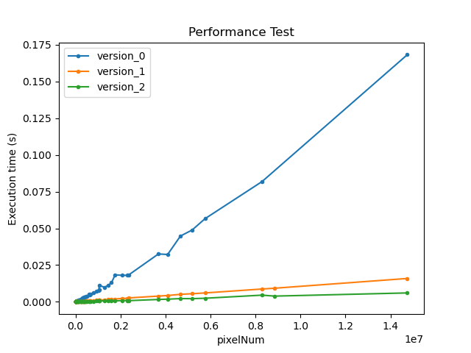
Performanzanalyse
Basisversion vs. SIMD vs. Threading
SIMD ist hier signifikant schneller als SISD
▸Sehr parallelisierbares Problem

Slide 18
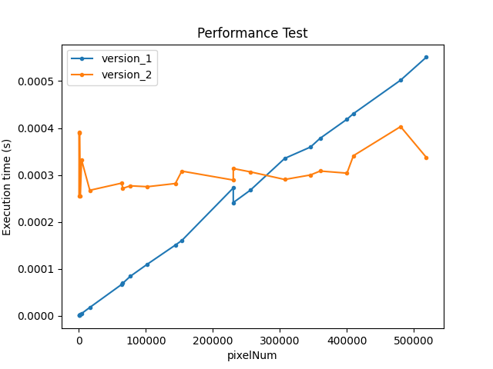
Performanzanalyse
SIMD vs. SIMD + Threading auf kleinen Bildern
Auffällig: SIMD für kleine Bilder schneller
▸Threadverwaltungsoverhead

Slide 19
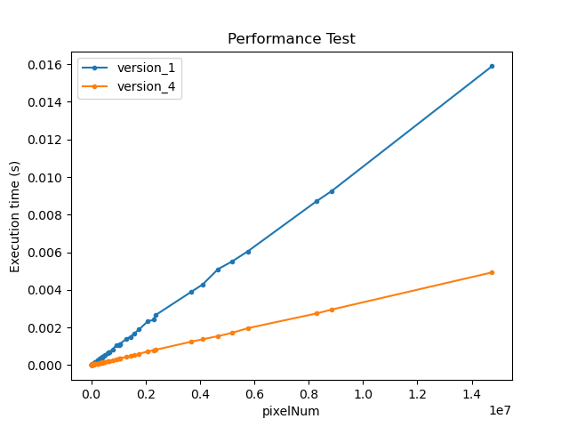
Performanzanalyse
24 vs. 8 Bit Pixelbreite
Speedup durch Graustufenbilder
▸Nur noch ein Drittel der Daten
▸Dreifache Geschwindigkeit

Slide 20
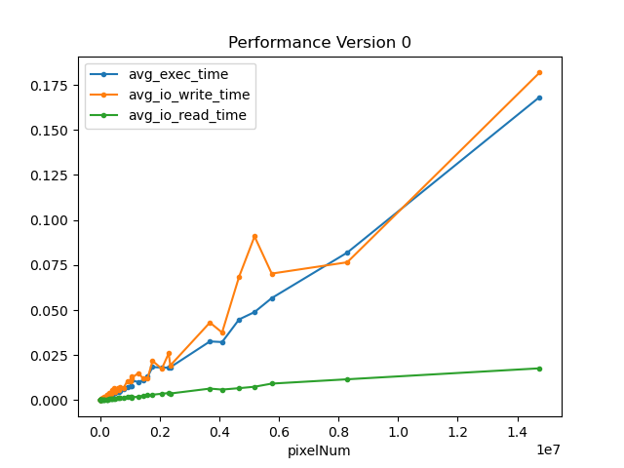
Performanzanalyse
Filesystem vs. Basisversion
Interessant: Read ist sehr schnell
▸Ausblick: Nachforschen woran das liegt

Slide 21
Ausblick
Bildbearbeitung? → Grafikkarten
V.a. für Echtzeitanwendungen bzw. Videos interessant

